Slide 1


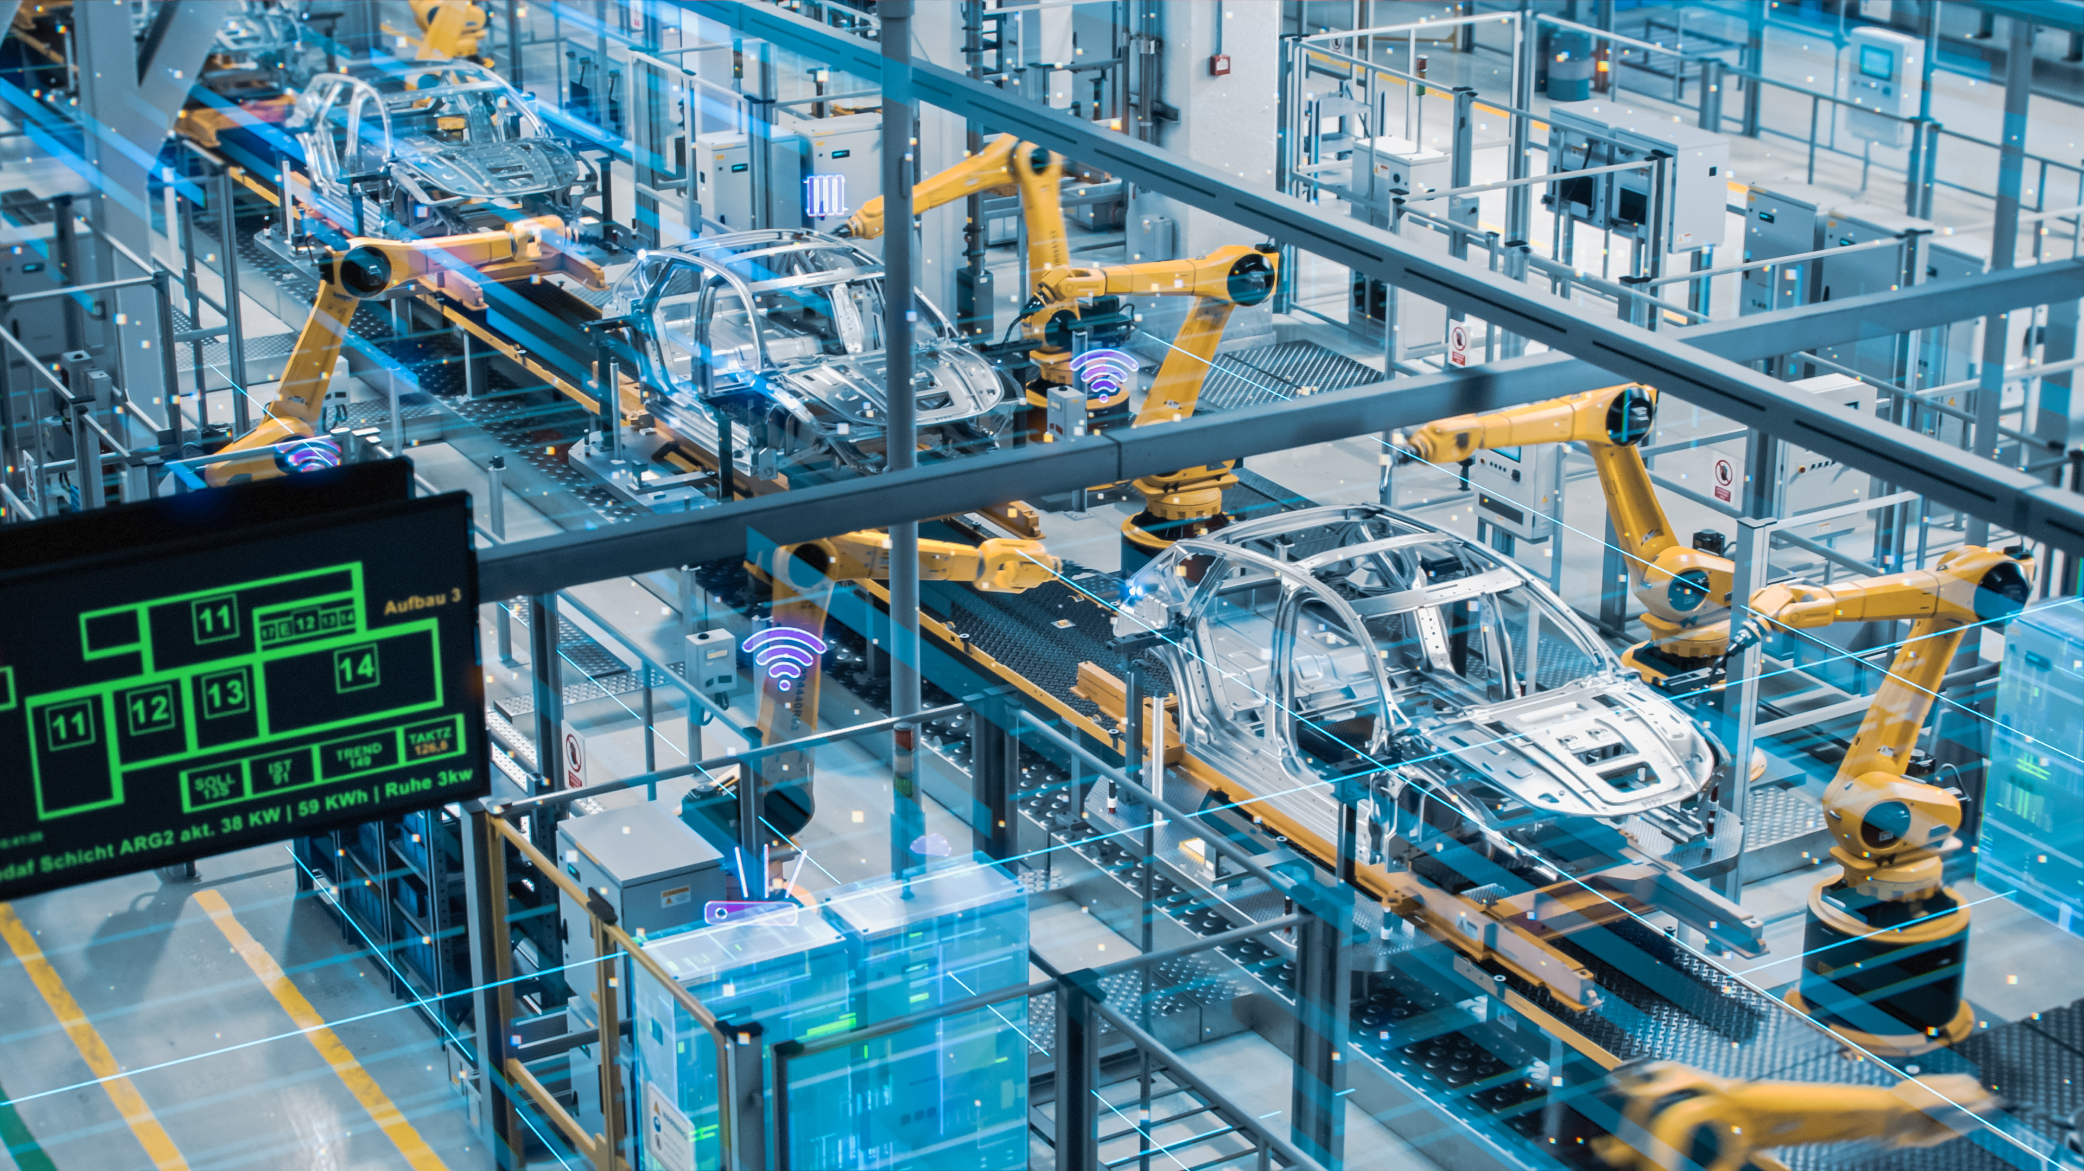




Coletiva de Imprensa
Desempenho da Indústria Automotiva Brasileira | Fevereiro 2026

Slide 2





Destaques
Caminhões e Ônibus: Resultado acumulado ainda apresenta queda. No entanto, emplacamentos de fevereiro apontam melhora
Produção: Recuo de 8,9% no primeiro bimestre foi puxado pela queda expressiva das exportações (28%)
Eletrificados: 43% dos veículos emplacados em fevereiro são nacionais, melhor resultado da série histórica
Emplacamento: Média diária de 10,3 mil unidades foi a segunda melhor para o mês nos últimos 10 anos

Slide 3


Conjuntura Econômica – 1º bimestre 2026
Emplacamento de autoveículos x Conjuntura Econômica
(Var. % Acumulado YoY)¹
Guerra no Oriente Médio: Preço do petróleo e dólar disparam, impactando custos logísticos e reduzindo competitividade
EUA: Incertezas tarifárias e conflitos bélicos aumentam instabilidade política, que não favorece o comércio bilateral
Juros: Impacto generalizado na inflação ao consumidor pode postergar queda da SELIC em 2026
Fonte: Banco Central do Brasil Notas: 1 – Var. acumulado JAN-DEZ (2025 x 2024) e 2026 jan-fev 26 x 25 ANFAVEA. 2 – PIB em fev/26 leva em consideração o carregamento estatístico

Slide 4

Produção | Autoveículos
(em mil unidades)
Acumulado
Jan 26
Fev 26
Produção
+25%
Emplacamento
Exportação
+22%
Importados
26 vs. 25: - 8,9%
Automóveis e Comerciais Leves
Caminhões e Ônibus
Fonte: Anfavea
Fonte: Anfavea
Nota: Inclui produção estimada de empresas não associadas à Anfavea. Jan/26: 4.054 unidades e fev/26 6.618 unidades

Slide 5
Produção | Veículos Leves
(em mil unidades)
Automóveis
Comerciais Leves*
Produção
Emplacamento
Exportação
Importados
Fev 26 vs. Jan 26: + 22,7%
Fev 26 vs. Fev 25: - 8,1%
26 vs. 25: - 9,8%
26 vs. 25: - 1,2%
Fev 26 vs. Jan 26: + 34,8%
Fev 26 vs. Fev 25: - 2,1%
*Furgões, Vans, Picapes até 3,5t
Fonte: Anfavea

Slide 6
Produção | Veículos Pesados
(em mil unidades)
Caminhões
Ônibus
Produção
Emplacamento
Exportação
Importados
Fev 26 vs. Jan 26: + 14,5%
Fev 26 vs. Fev 25: - 34,9%
26 vs. 25: - 27,0%
26 vs. 25: + 5,4%
Fev 26 vs. Jan 26: + 48,5%
Fev 26 vs. Fev 25: + 8,8%
Fonte: Anfavea

Slide 7
Estoque | Autoveículos
(em mil unidades)
Importados
Nacionais
Total
Quantidade
Dias de Estoque
Produção
Emplacamento
Exportação
Nacionais
26 dias
Importados 182 dias
Importados
Fonte: Anfavea

Slide 8
Emprego | Autoveículos
(em mil empregos)
Produção
Emplacamento
Exportação
Importados
Fonte: Anfavea

Slide 9

Emplacamento | Autoveículos
(em mil unidades)
Acumulado
Jan 26
Fev 26
Produção
+8,8%
Emplacamento
Automóveis e com. leves
Exportação
Importados
+4,5%
Caminhões e ônibus
26 vs. 25: - 0,1%
Automóveis e Comerciais Leves
Caminhões e Ônibus
Fonte: Anfavea

Slide 10
Emplacamento | Autoveículos
Média diária
(em mil unidades)
2025
2026
Produção
Emplacamento
Exportação
Importados
Fev 26 vs. Jan 26: + 26,7%
Fev 26 vs. Fev 25: + 11,2%
Fonte: Anfavea

Slide 11
Emplacamento | Veículos Leves
(em mil unidades)
Automóveis
Comerciais Leves*
Produção
Emplacamento
Exportação
Importados
Fev 26 vs. Jan 26: + 12,3%
Fev 26 vs. Fev 25: + 4,3%
26 vs. 25: + 2,9%
26 vs. 25: - 2,0%
Fev 26 vs. Jan 26: - 3,0%
Fev 26 vs. Fev 25: - 6,6%
*Furgões, Vans, Picapes até 3,5t
Fonte: Anfavea

Slide 12
Emplacamento | Novas tecnologias de propulsão
Veículos Leves Eletrificados
43% dos comercializados em fevereiro são nacionais
(em mil unidades)
Elétricos
Híbridos
Híbridos plug-in
Produção
Emplacamento
Exportação
Importados
Participação dos eletrificados
Fonte: Anfavea

Slide 13
Emplacamento | Carro Sustentável
(em mil unidades)
11 Jul 24 - 28 Fev 25
11 Jul 25 - 28 Fev 26
+24,3%
Produção
+15,1%
Emplacamento
Vendas
diretas
Emplacamento
Exportação
Importados
+62,1%
Vendas
varejo
Fonte: Anfavea

Slide 14
Emplacamento | Veículos Pesados
(em mil unidades)
Caminhões
Ônibus
Produção
Emplacamento
Exportação
Importados
Fev 26 vs. Jan 26: + 3,3%
Fev 26 vs. Fev 25: - 25,7%
26 vs. 25: - 28,7%
26 vs. 25: - 33,4%
Fev 26 vs. Jan 26: + 10,7%
Fev 26 vs. Fev 25: - 33,1%
Fonte: Anfavea

Slide 15
Emplacamento | Caminhões
(em mil unidades)
Total de caminhões
Caminhões pesados
-28,7%
-36,3%
Produção
Emplacamento
Exportação
Importados
-4,7%
-20,0%
2025
2025
+3,3%
+0,5%
2026
2026
Fonte: Anfavea

Slide 16







Exportação | Autoveículos
(em mil unidades)
Jan 26
Fev 26
Acumulado
-7,5%
Produção
Emplacamento
+318,8%
Exportação
Importados
+34,1%
-3,7%
26 vs. 25: - 28,0%
+50,6%

Slide 17



Emplacamento de importados | Autoveículos
(em mil unidades)
Jan 26
Fev 26
Acumulado
- 11,0%
Produção
Emplacamento
Exportação
Exportação
-13,6%
Importados
Importados
-8,7%
26 vs. 25: - 4,5%
+ 2,0%
Fonte: Anfavea

Slide 18




anfavea_oficial
anfavea_oficial
presidente_anfavea
anfavea
www.anfavea.com.br

